Slide 1





UNIVERSIDAD NACIONAL
DEL ALTIPLANO
Facultad de Ingeniería Estadística e Informática
METODOLOGÍA DE LA INVESTIGACIÓN
Vladimiro Ibañez Quispe, Dr.
C.U. agosto de 2024

Slide 2
ANTECEDENTES

Slide 3
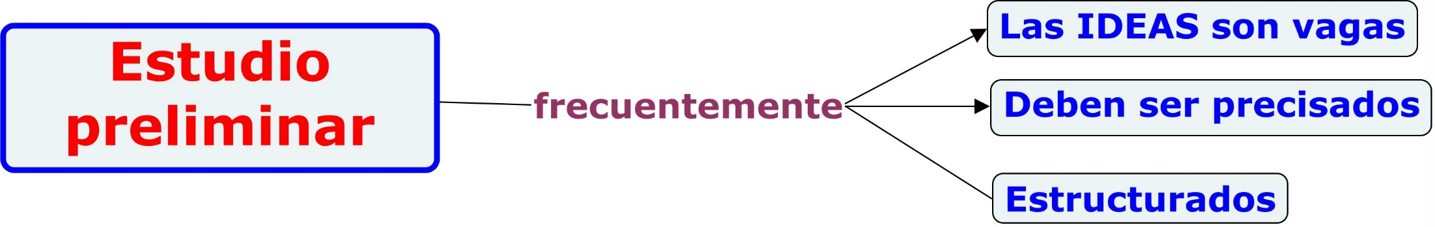



TEORÍAS DE CAOS
Un universo estático, sin cambio
EINSTEIN Y SU TEORÍA DE LA RELATIVIDAD

Slide 4
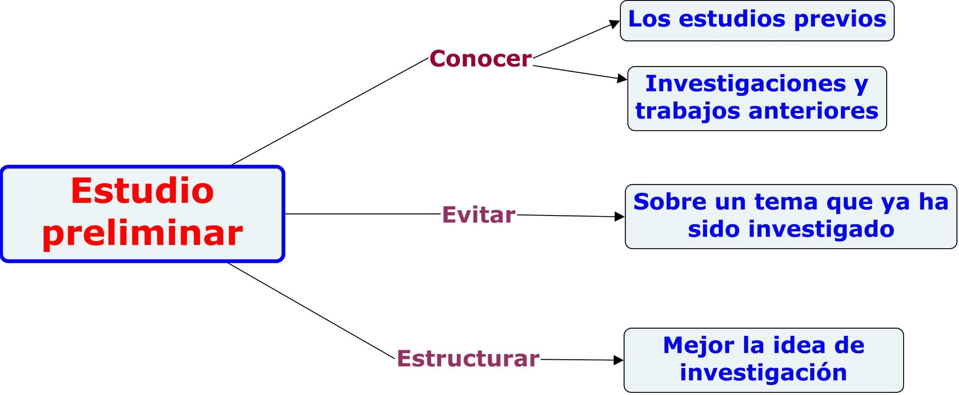

Slide 5
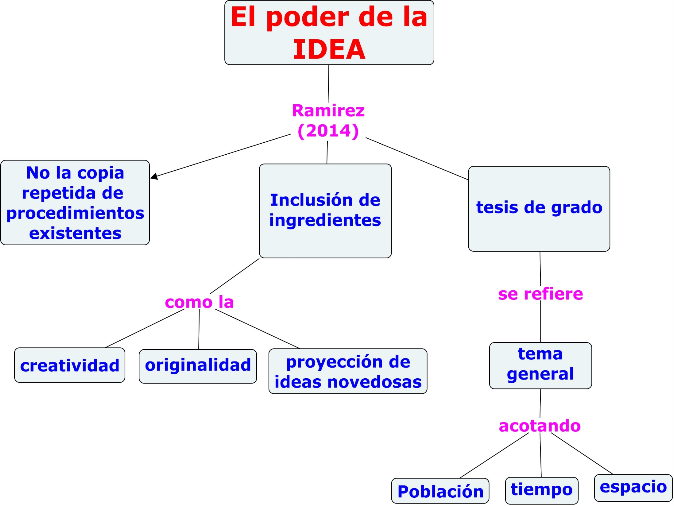

Slide 6
El nacimiento de un proyecto de investigación

Slide 8
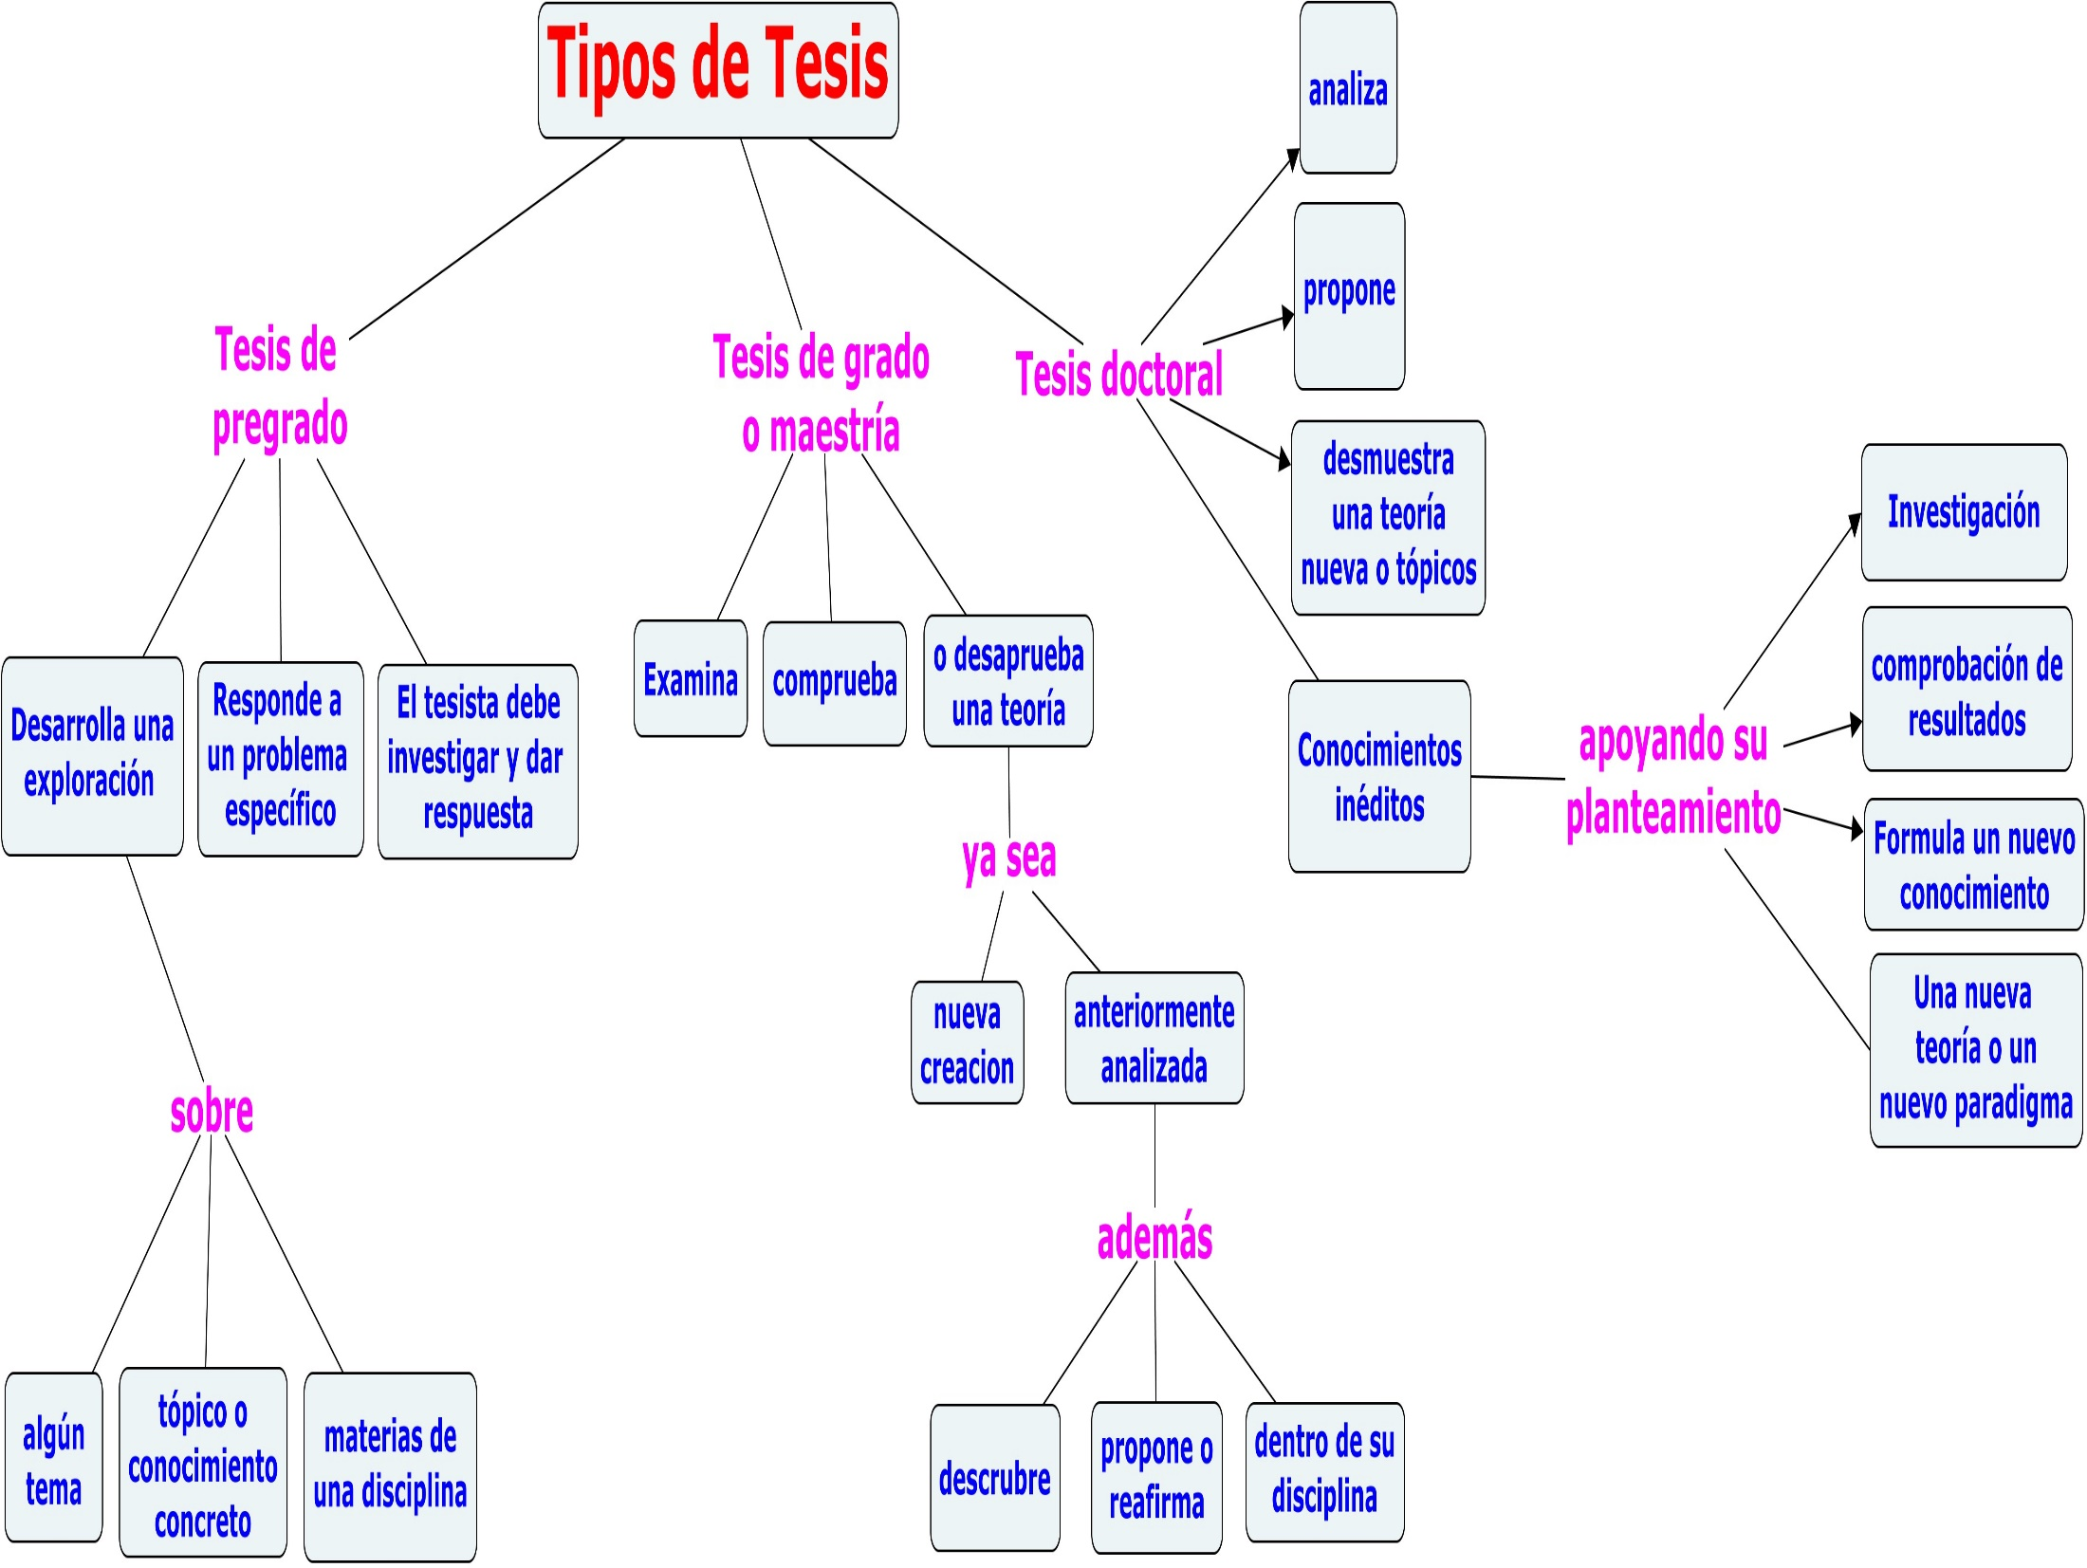

Slide 9
PRUEBA DEL CONOCIMIENTO

Slide 11
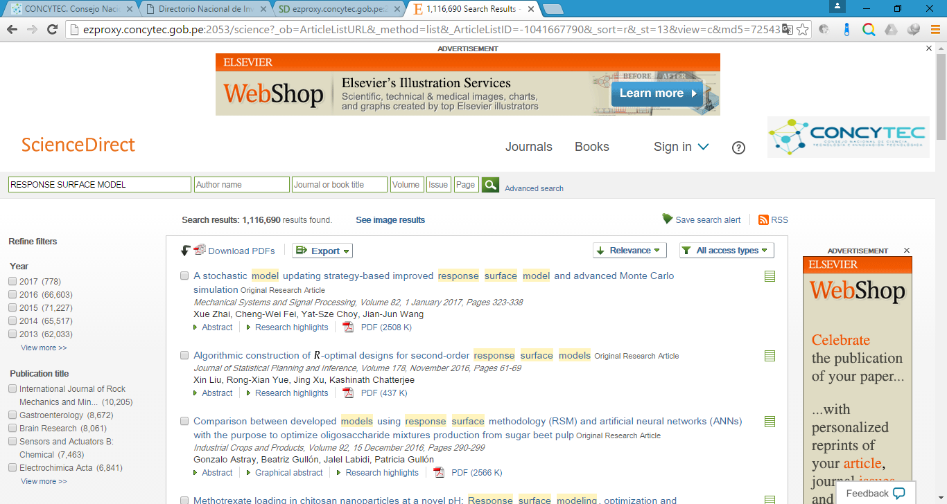
Revistas Científicas

Slide 12
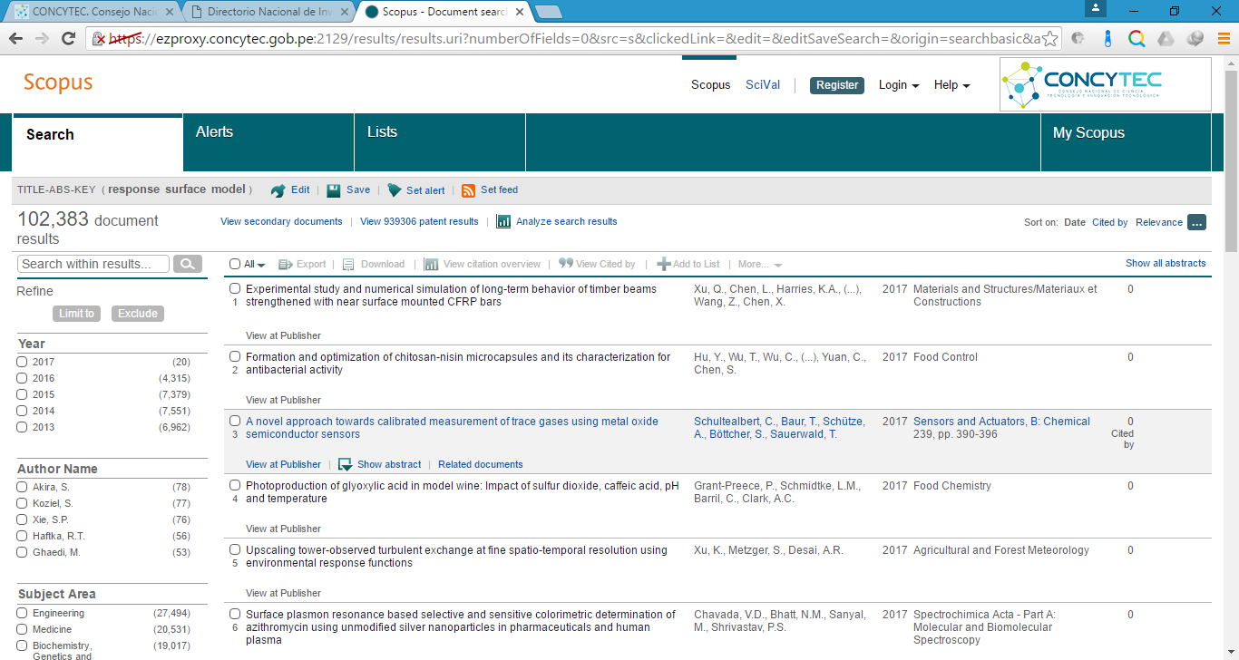
Revistas Científicas

Slide 13
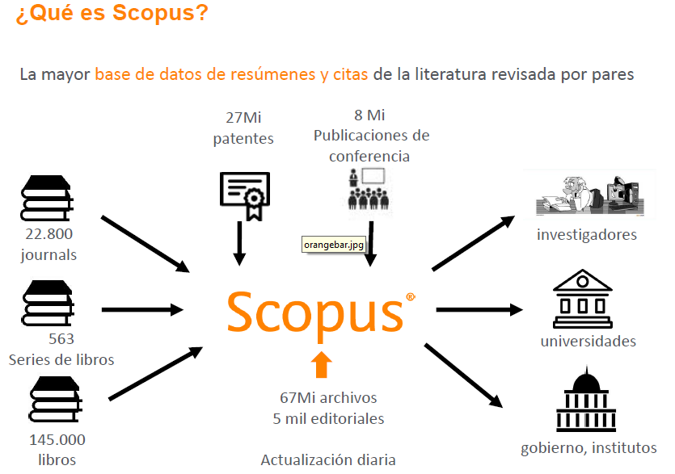
Revistas Científicas

Slide 14

Revistas Científicas

Slide 15

Revistas Científicas

Slide 16
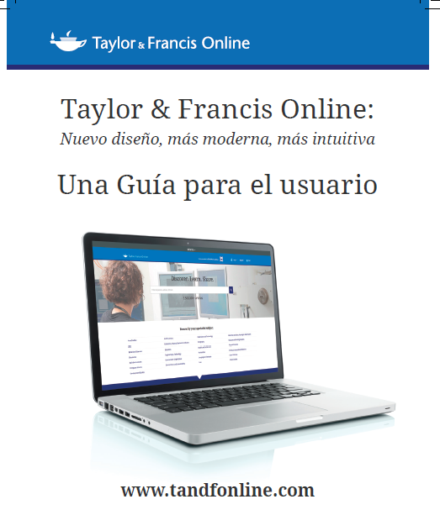
Revistas Científicas

Slide 17
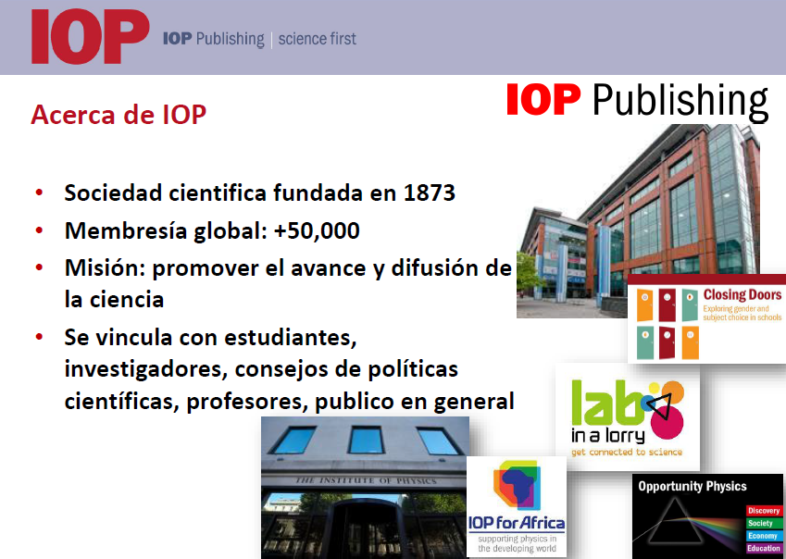
Revistas Científicas

Slide 18
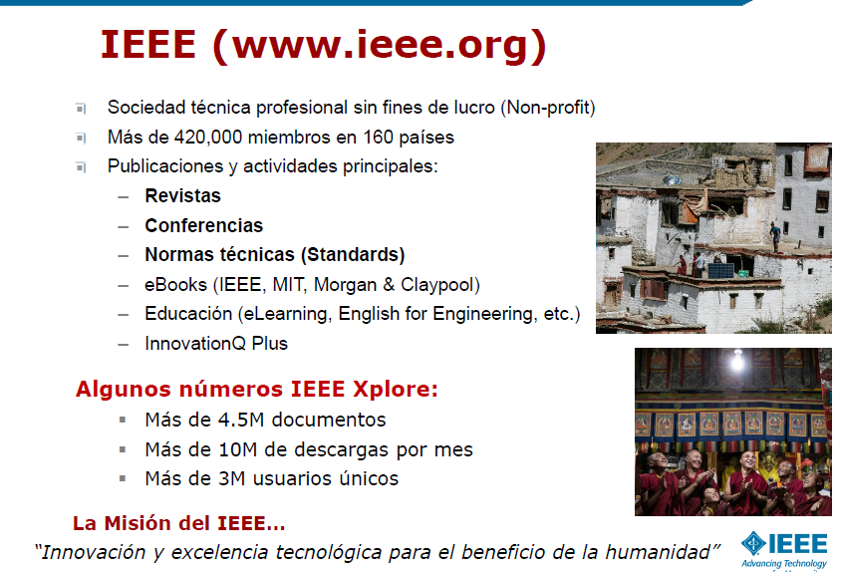
Revistas Científicas

Slide 19
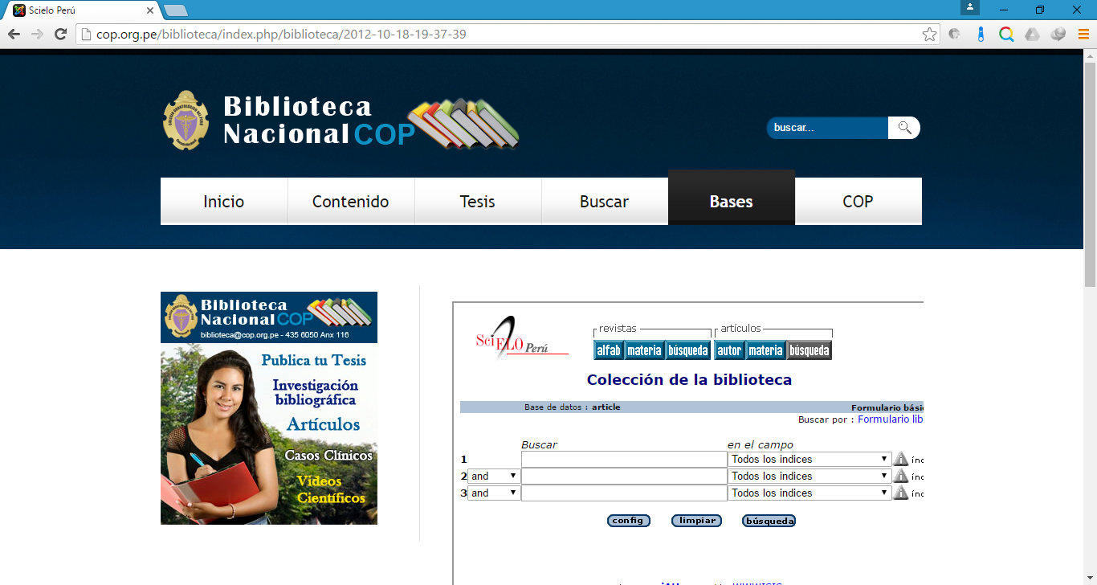
Revistas Científicas

Slide 20
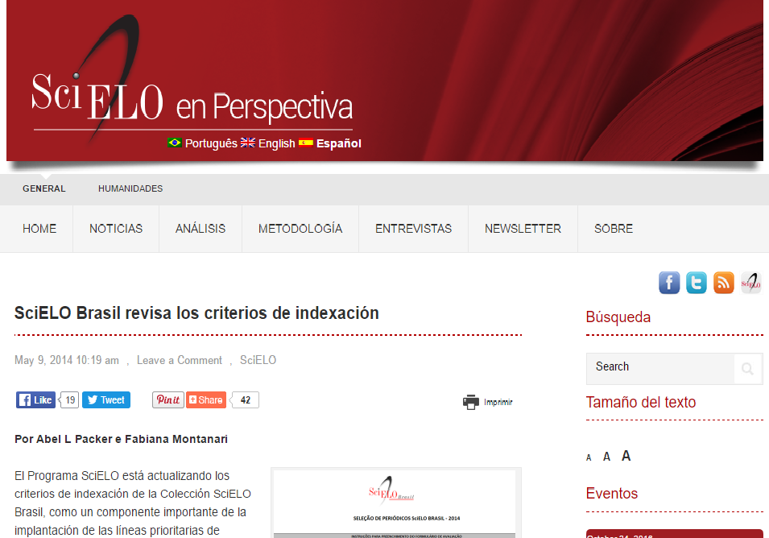
Revistas Científicas

Slide 21
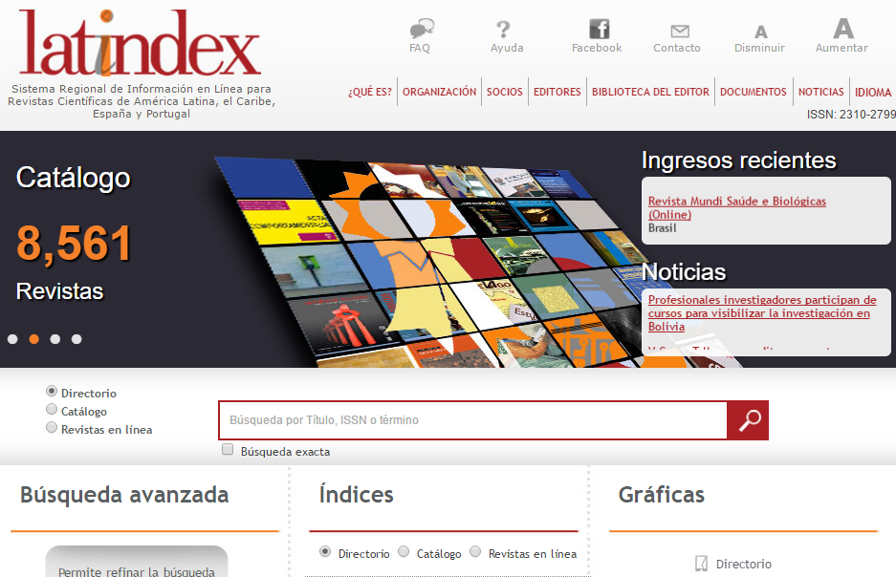
Revistas Científicas

Slide 22
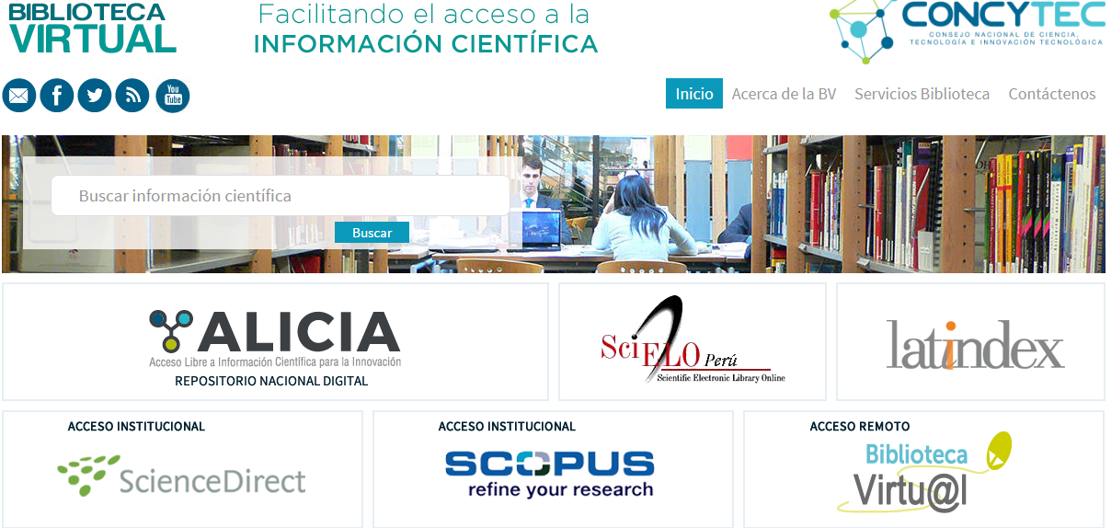
Revistas Científicas

Slide 23
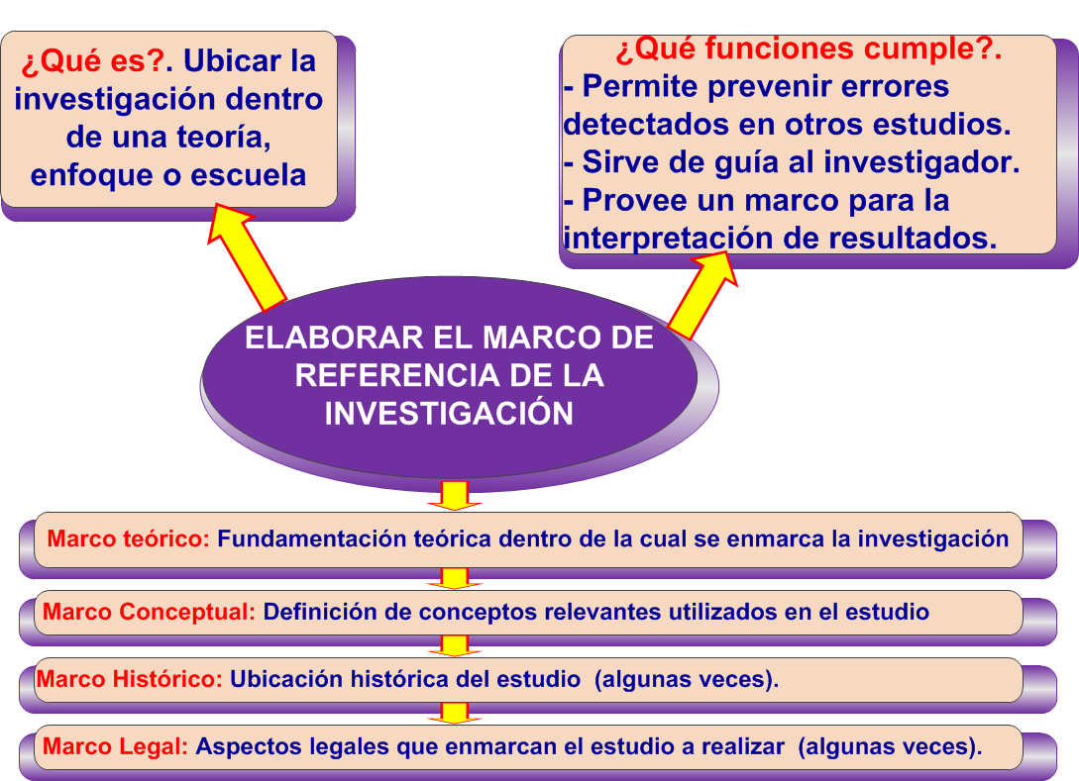
MARCO TEÓRICO

Slide 24
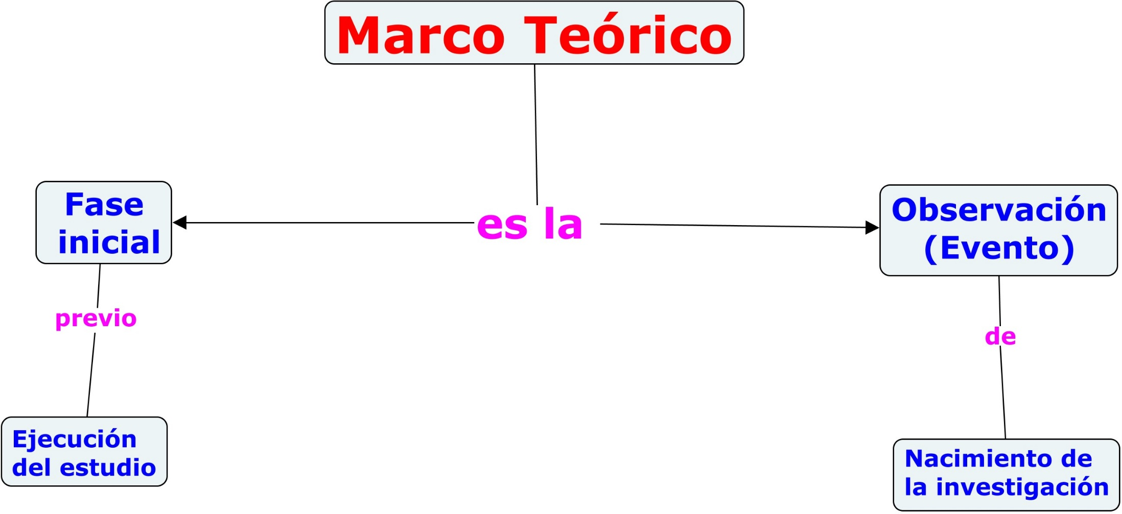

Slide 25
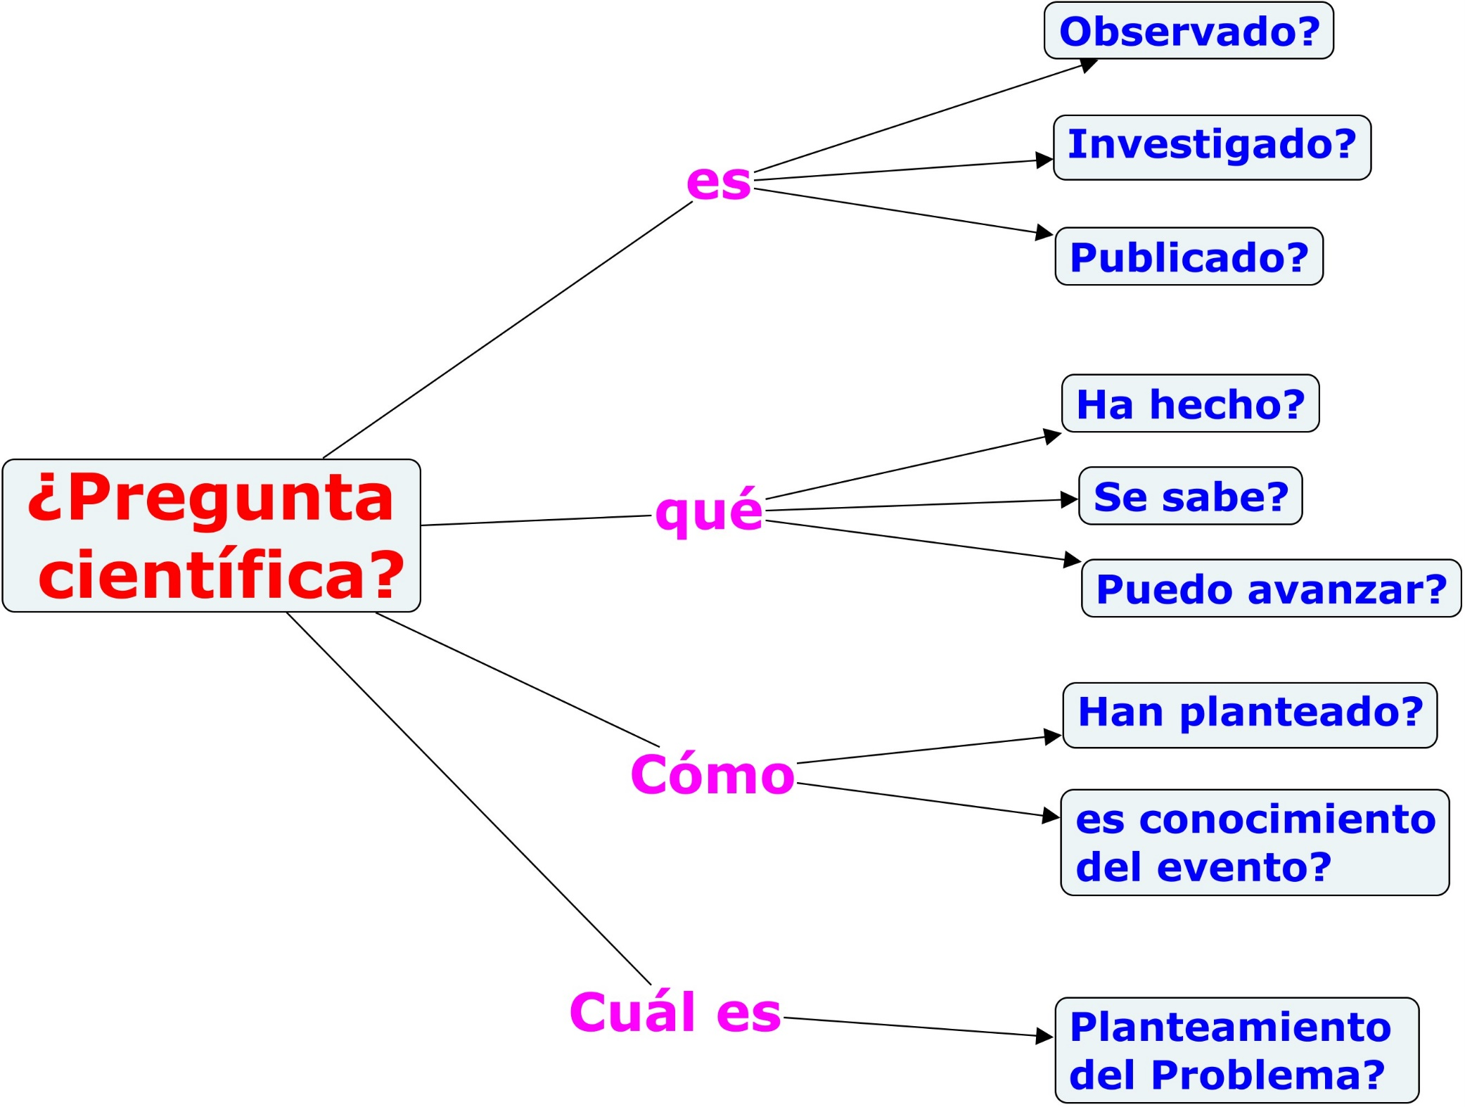

Slide 26
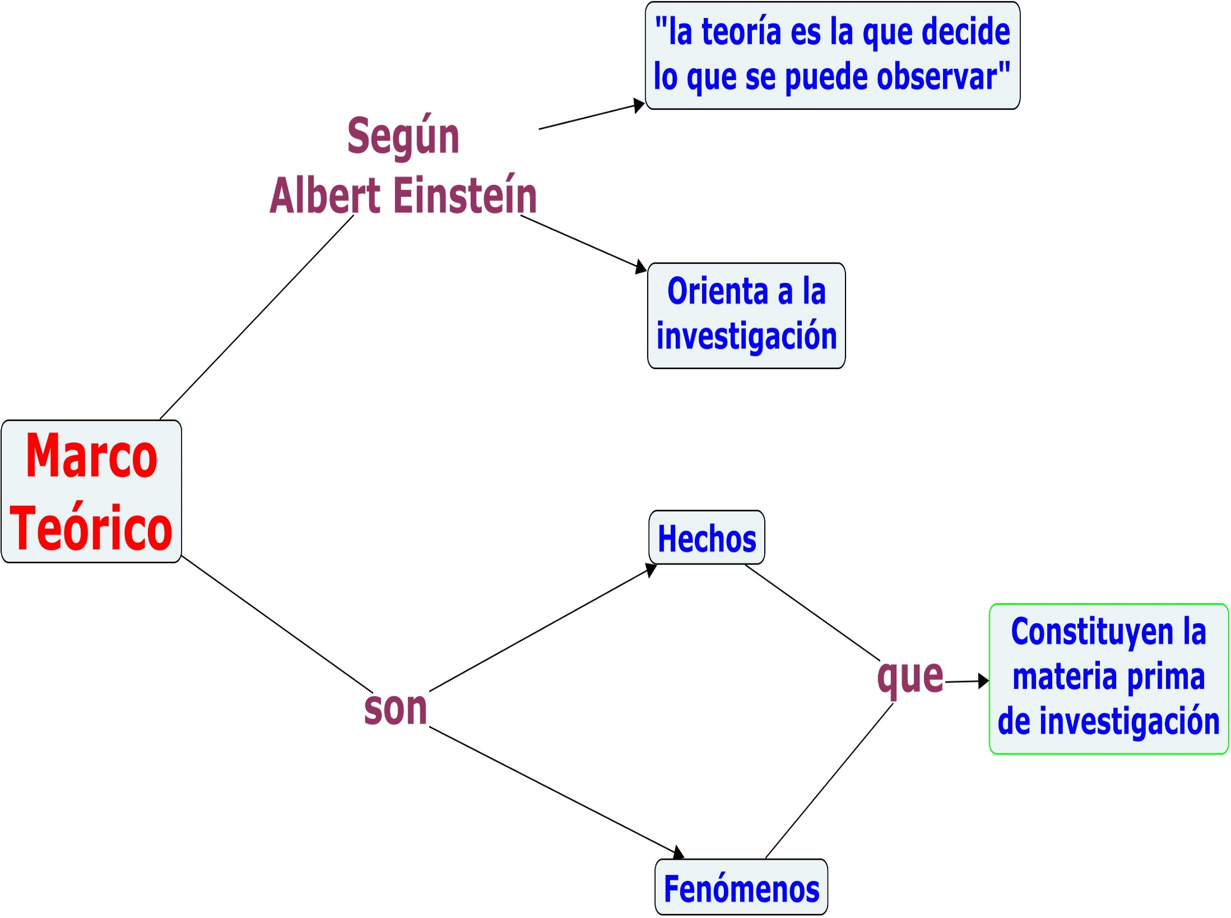

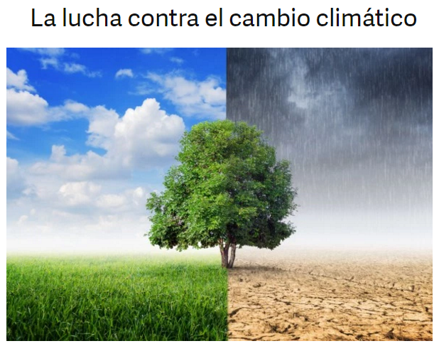

Slide 27
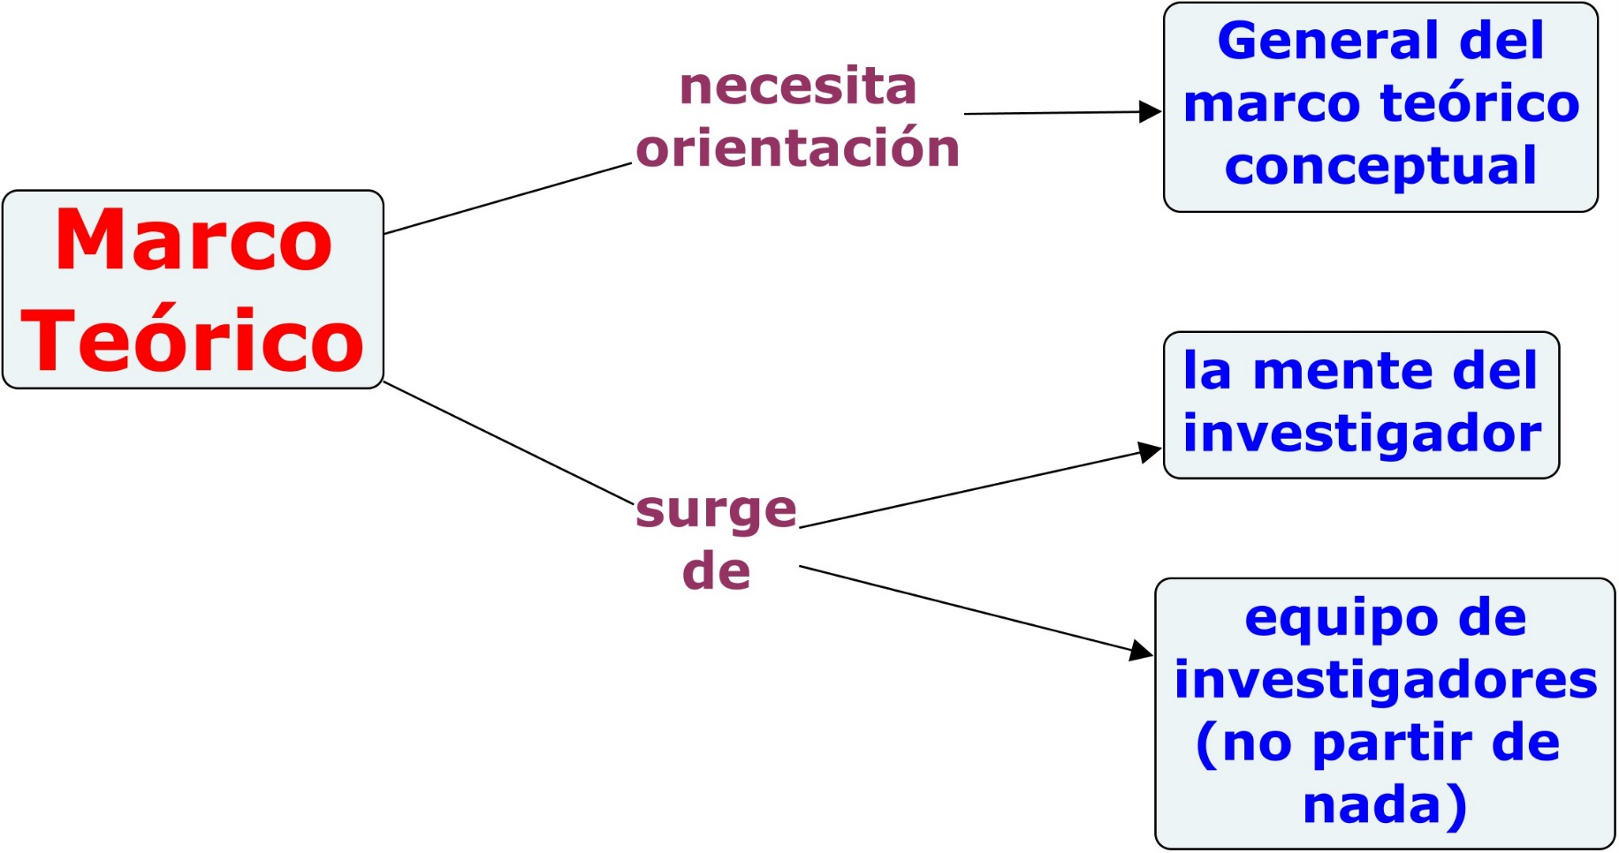


Slide 28
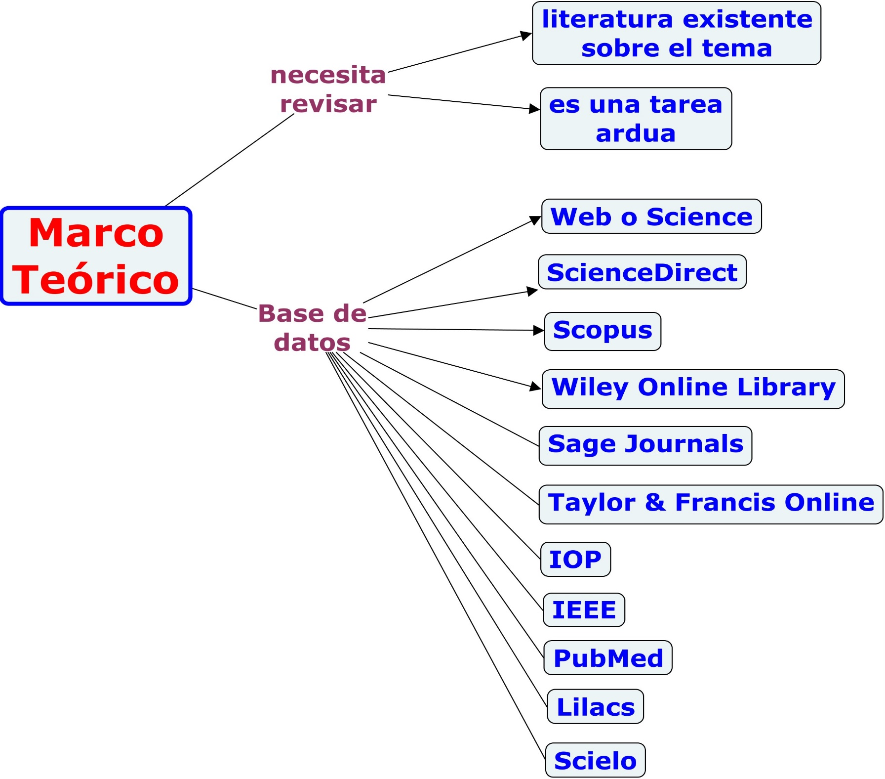












Slide 29
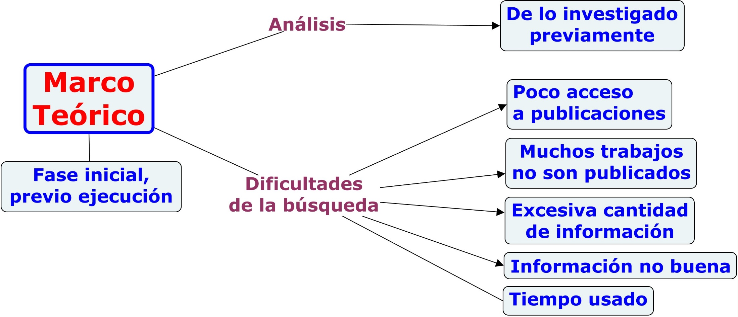

Slide 30
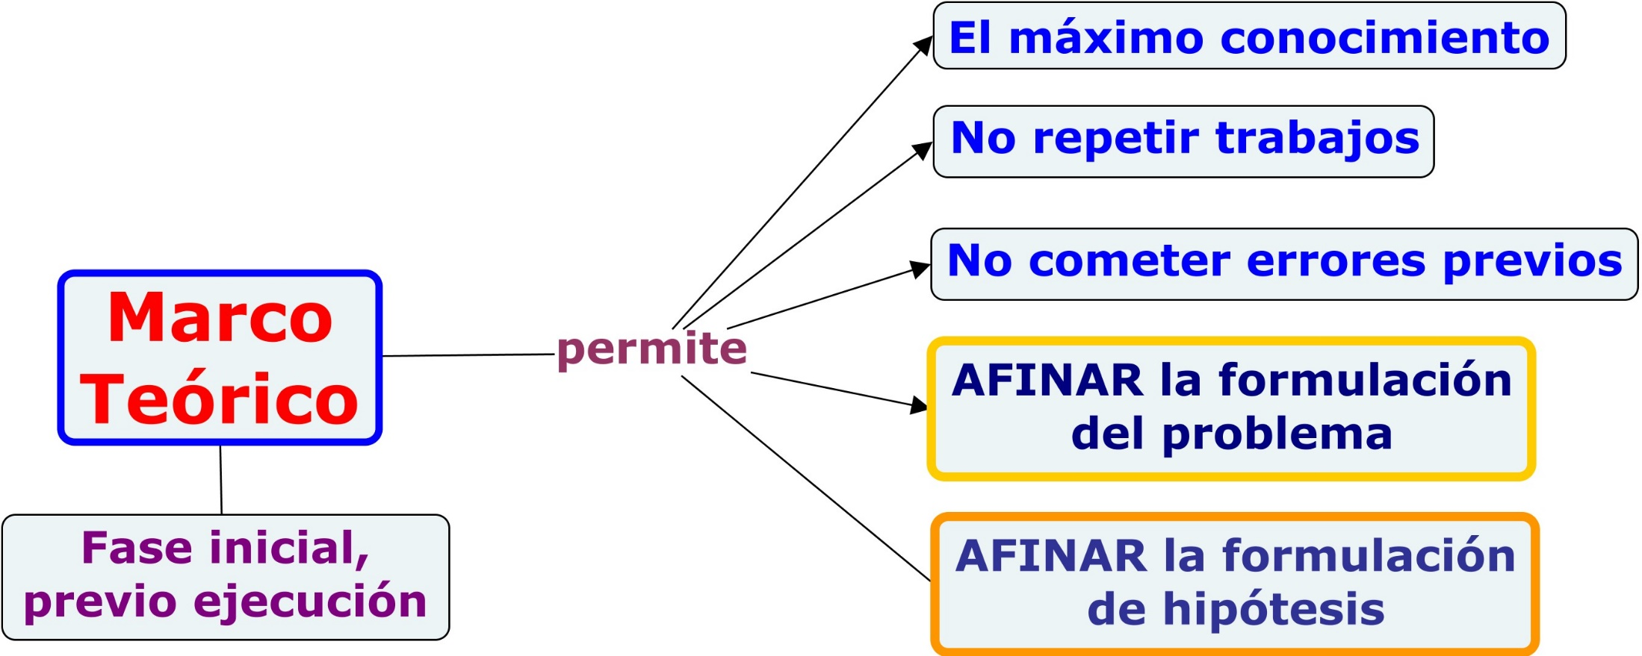

Slide 31
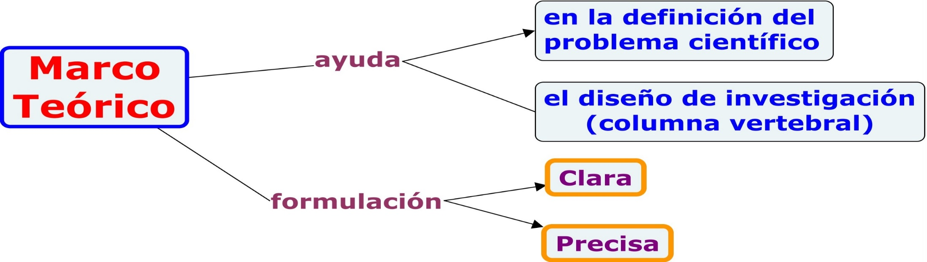



Slide 32
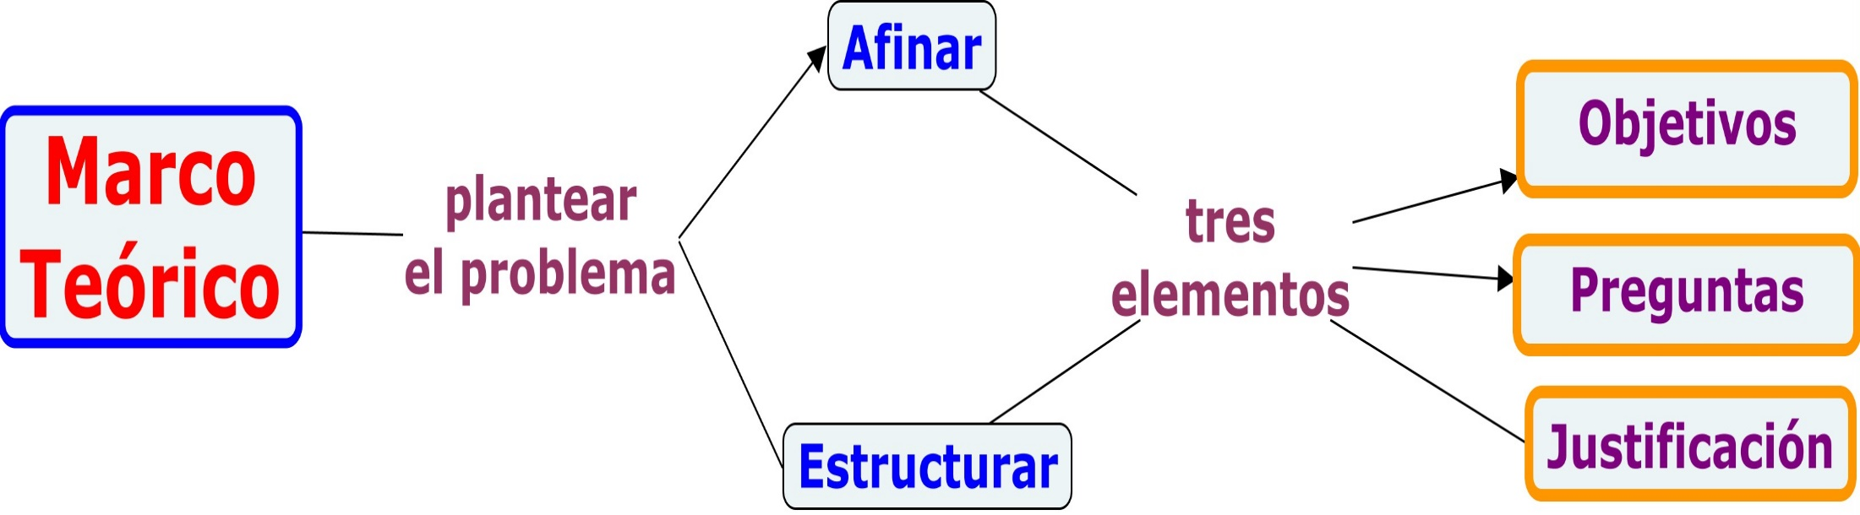
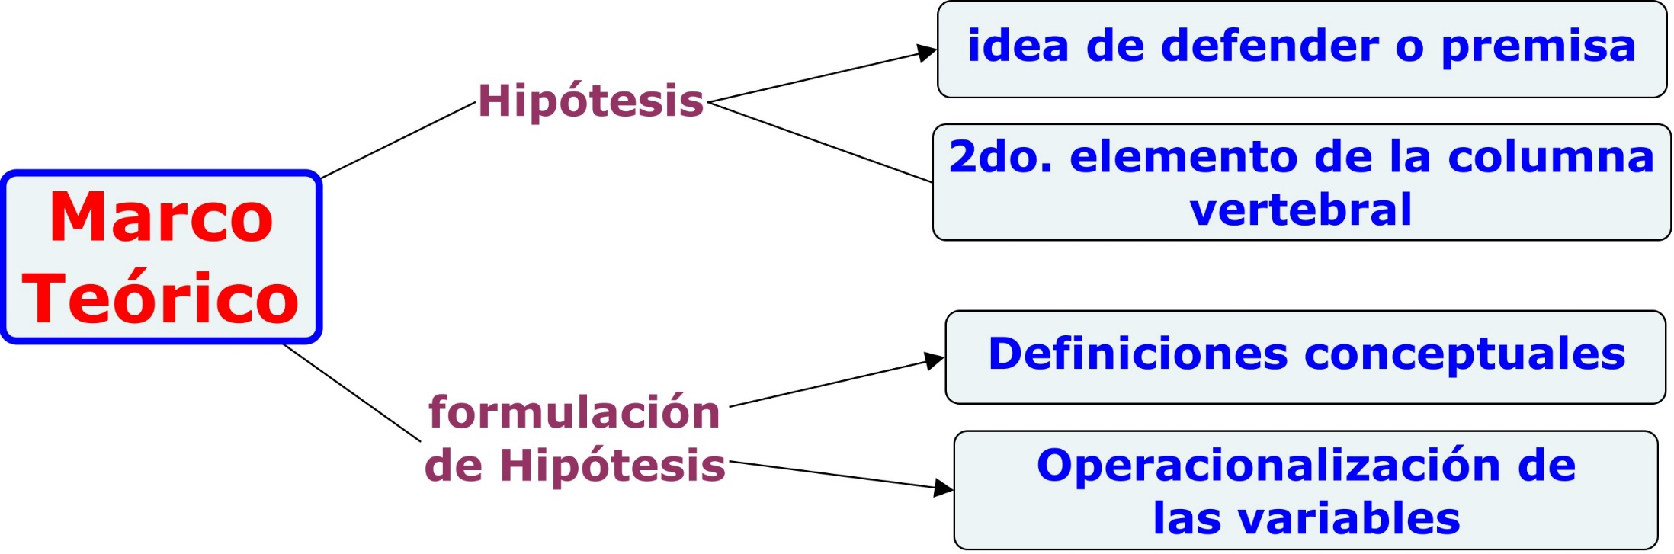
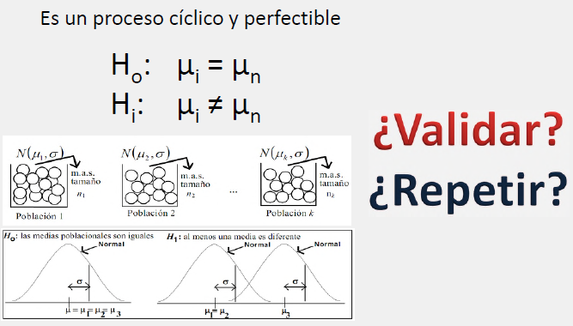

Slide 33
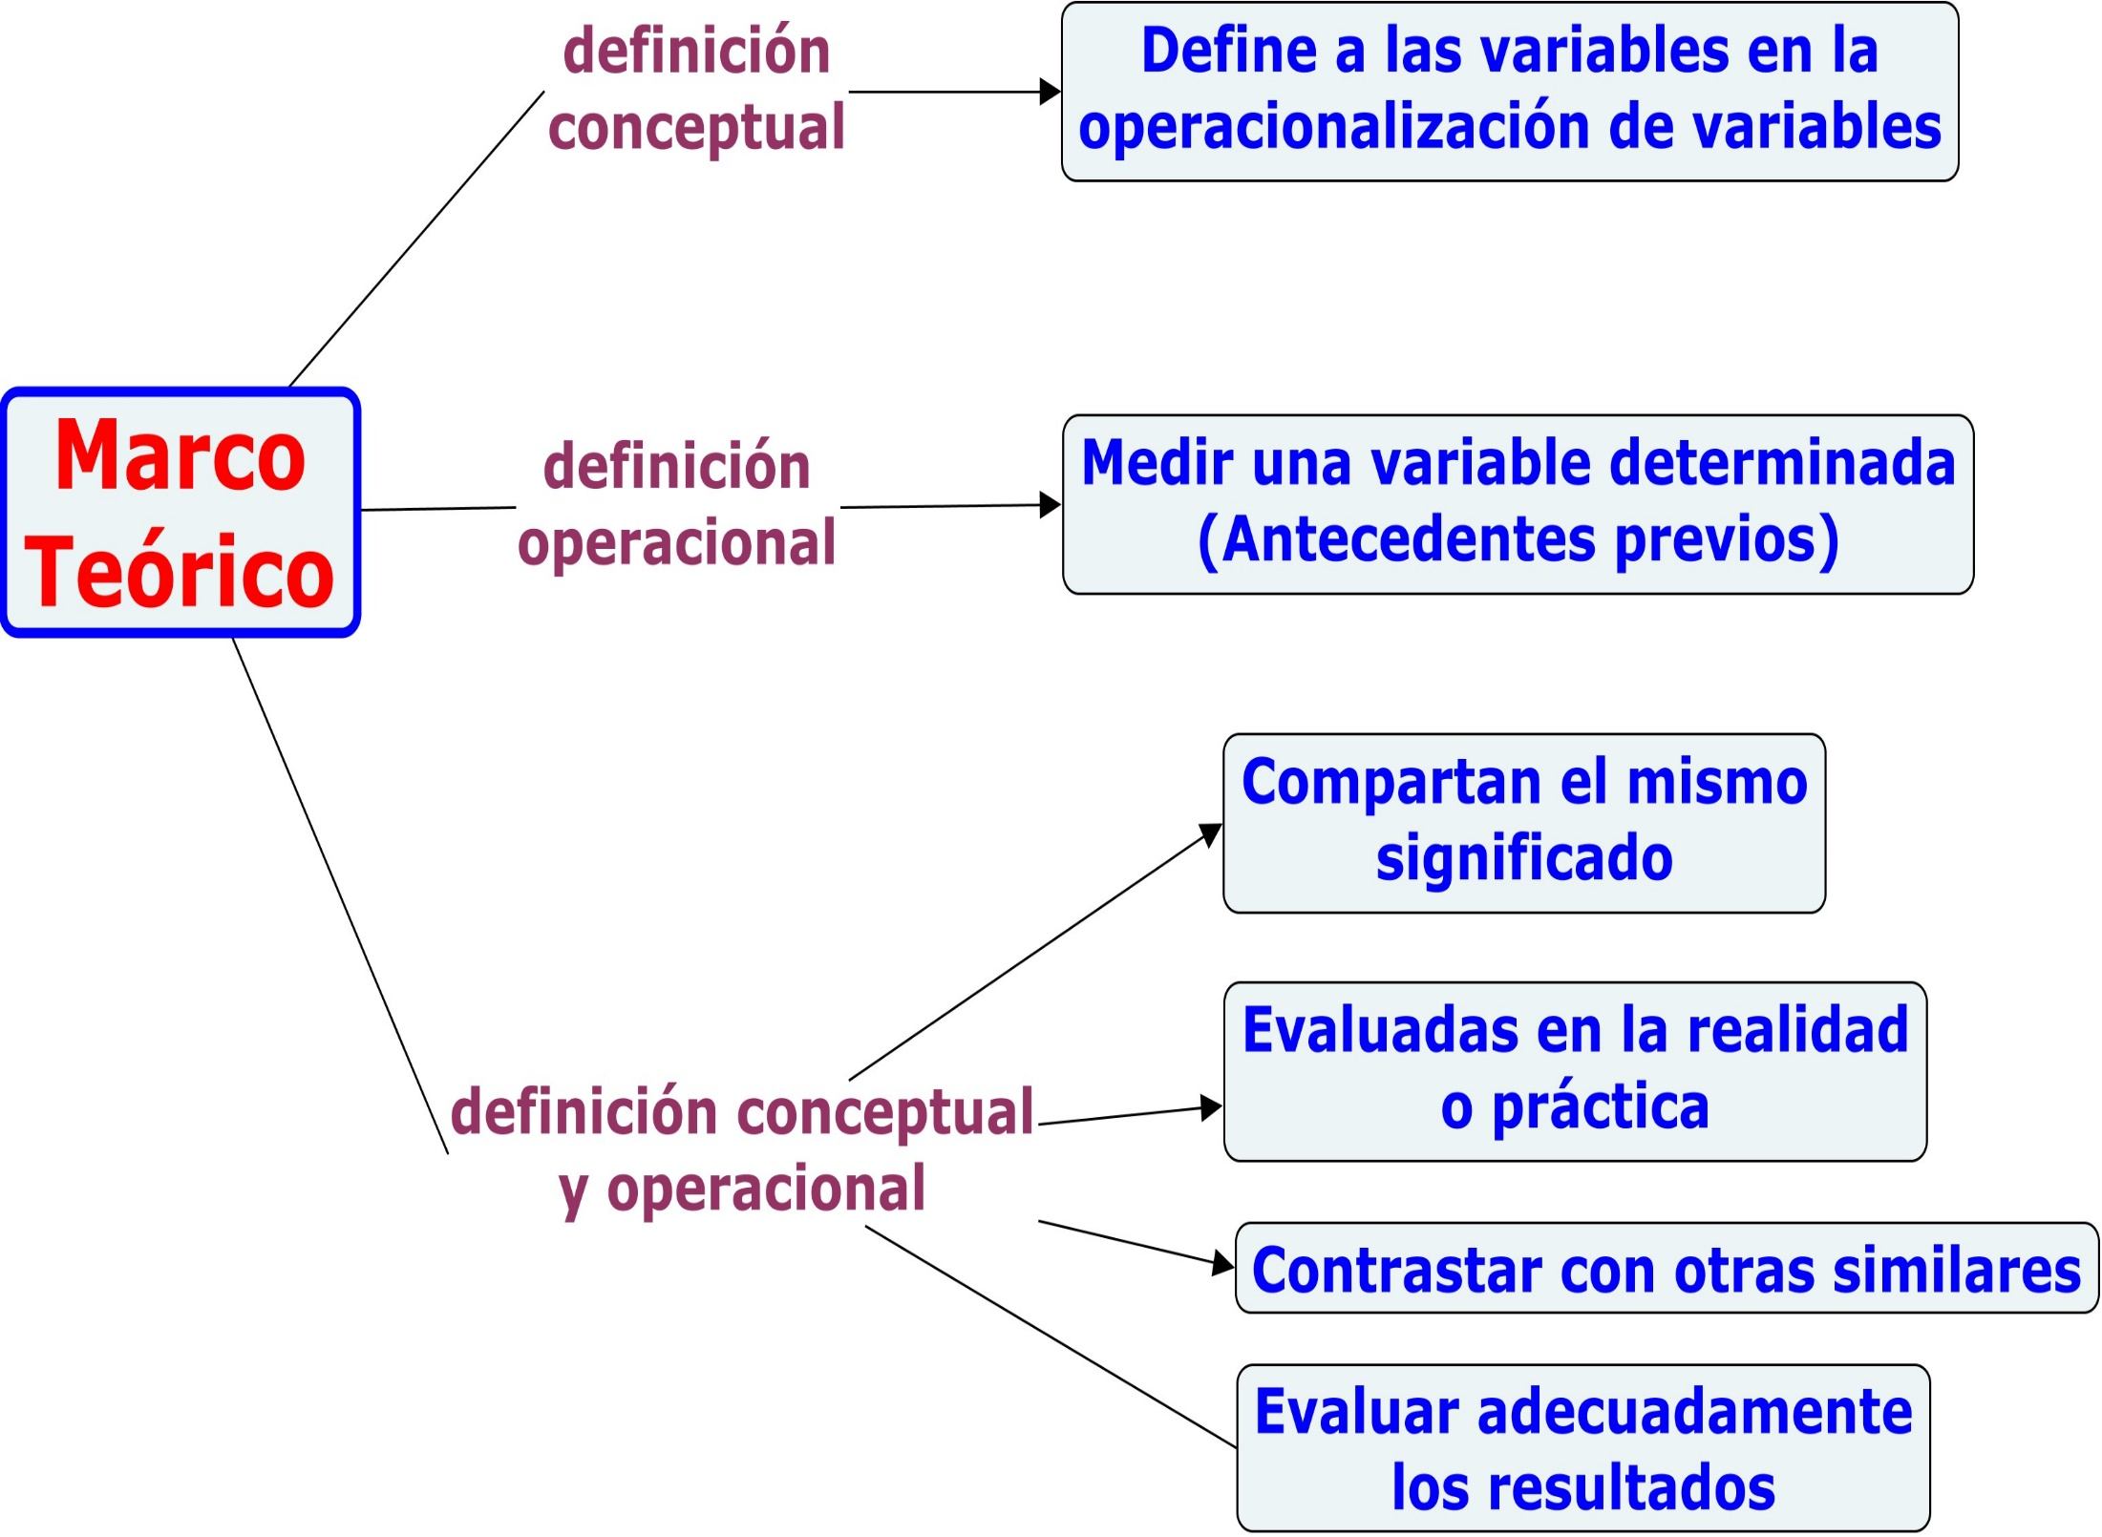

Slide 34
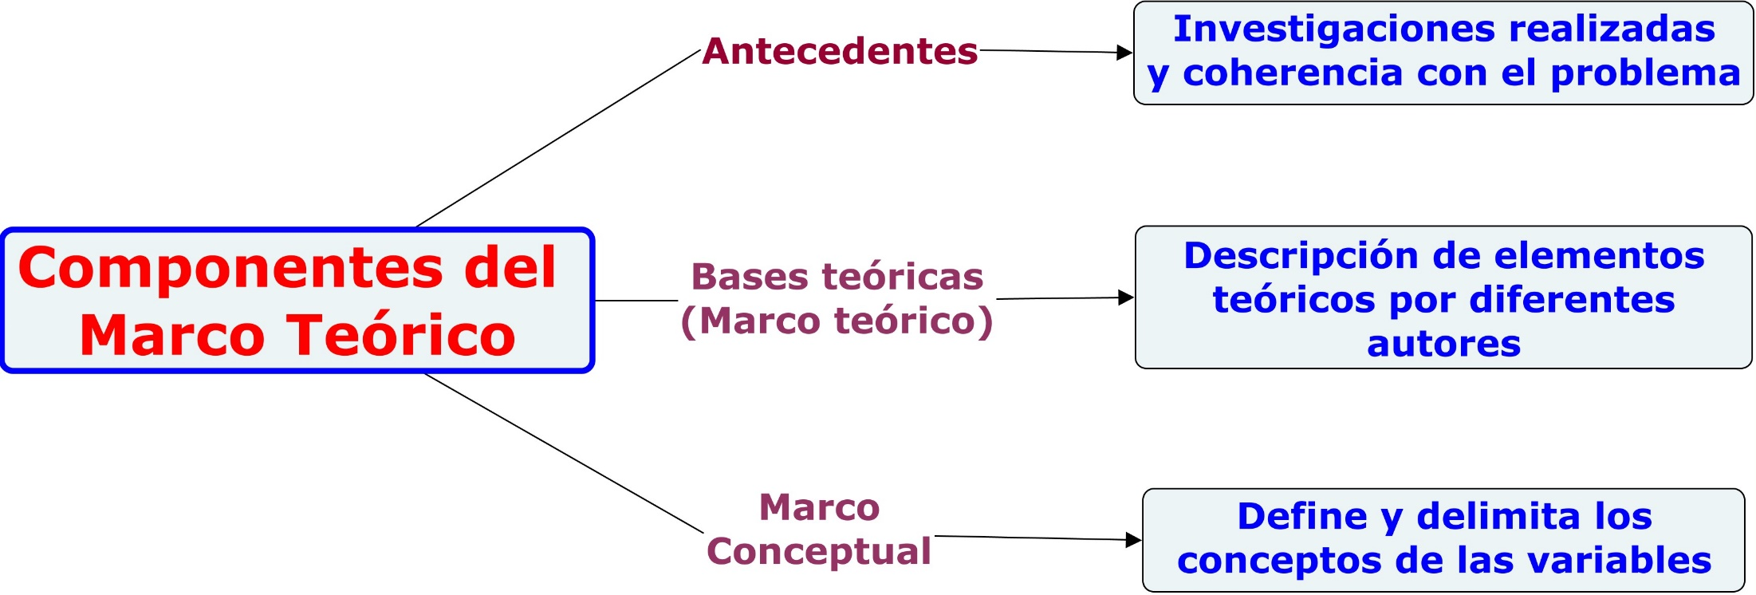

Slide 35
BIBLIOGRAFÍA CONSULTADA
Bernal, C. (2016). Metodología de la Investigación: administración, economía, humanidades y ciencias sociales. Cuarta edición. Edit. Pearson.
Cortés Cortés, M., & Iglesias León, M. (2004). "Generalidades sobre Metodología de la Investigación". Ciudad del Carmen, Campeche, México: Universidad Autónoma del Carmen.
DE LA TORRE, C. (2015). “Seminario de Tesis I”. UNSAAC – Cusco – Perú.
DE LA TORRE, C. (2015). “Instrumentos en la Investigación Científica”. UNSAAC – Cusco – Perú.
Jorge Leal Iga Docente del IEE Doctor en Filosofía con orientación en Trabajo Social y Políticas Comparadas de Bienestar Social por la U.A.N.L. Maestría en Administración de Empresas con especialidad en Mercadotecnia por la U.A.N.L. Arquitecto por la U.A.N.L. Catedrático de diversas Universidades públicas y privadas en el estado de Nuevo León.
IBAÑEZ, V. y ZEA, W. (1997). “Muestreo”. Edición Primera. FINESI - UNA-Puno.
Kant, I. (2005). "Crítica de la razón pura". México: Taurus.
Melchor Aguilar, J., & Martínez Revilla, A. (2002). "Los Sistemas de Investigación en México". Cinta de Moebio No.14 , 180-189.
Popper, K. (1980). "La lógica de la investigación científica". Madrid, España: Editorial Tecnos.
Ramírez González, A. (2014). "Metodología de la investigación científica". Bogotá, Colombia: Pontificia Universidad Javeriana.

